Slide 1

第7章 文件管理
7.1 文件和文件系统
7.2 文件的逻辑结构
7.3 文件目录
7.4 文件共享
7.5 文件保护

Slide 2
教学内容
1．文件系统基本概念：文件的定义，文件的类型，文件的基本操作。
2．文件的逻辑结构：文件逻辑结构的类型，有结构文件的组织方式。
3. 目录管理：文件控制块，索引结点，单级、两级及树形文件目录结构。
4. 文件共享和保护：基于索引结点的文件共享和利用符号链接的文件共享的基本思想。

Slide 3
教学重难点
教学重点：文件的逻辑结构，目录管理，文件共享与保护。
教学难点：各种文件逻辑结构的特点和应用场合的分析，目录管理的方法，文件共享与保护的实现。

Slide 4
问题
1、文件的逻辑结构由哪些？
2、你是如何理解目录管理的作用的？目录管理是如何实现的？
3、文件的共享方式有哪些？

Slide 5
文件系统概述
文件系统概述
计算机为什么需要文件？
  数量原因——内存无法保存大量信息
  时间原因——内存无法永久保存信息
  应用原因——内存无法方便实现共享
文件系统的作用
  为应用程序提供逻辑抽象（虚拟机）
  为磁盘空间提供管理机制（资源管理器）

Slide 6
文件系统概述
文件系统概述
应用层观点：逻辑抽象
物理层观点：空间管理
安全、保护
磁盘设备防护
映 射
文件访问控制
磁盘数据存取
数据文件
磁盘空间
文件结构定义
磁盘空间分配
文件系统服务器

Slide 7
7.1文件和文件系统
文件是具有文件名的一组相关信息的集合，是 对磁盘的 抽象
  文件名：通常由一串ASCII码或汉字构成
  文件的基本内容：可以由单个字节或多个字节构成
  文件的逻辑含义：由文件的创建者和使用者进行定义和维护
  文件必须便于存储、检索、共享
  广义的“文件”概念：所有可存储、提供信息资源的设备均可称为文件

Slide 8
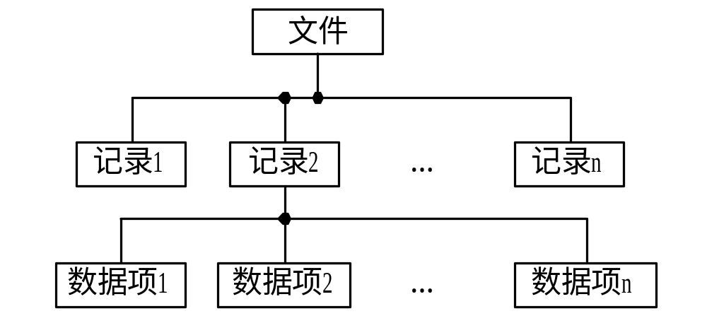
文件分为无结构文件和有结构文件两种

Slide 9
文件系统概述
文件的属性
  文件类型
  文件长度
  文件的物理位置
  文件的建立时间
文件类型
  按照文件性质和用途划分：系统文件、用户文件、库文件
  按照文件中数据形式划分：源文件、目标文件、可执行文件
  按照信息保存的期限划分：临时文件、永久文件、档案文件
  按照文件的存取控制划分：只读文件、读写文件、只执行文件和不保护文件
  按照文件的逻辑结构划分：流式文件、记录式文件、结构化文件
  按照文件的物理结构划分：顺序文件、链接文件、索引文件
  Unix中的文件分类：普通文件、目录文件、特殊文件（设备文件）

Slide 10
文件的分类
按文件性质和用途分类（UNIX）
普通文件；目录文件；特殊文件(设备文件)
普通文件(regular)
包含了用户的信息，一般为ASCII或二进制文件
目录文件(directory)
管理文件系统的系统文件
特殊文件(special file)
字符设备文件：和输入输出有关，用于模仿串行I/O设备，例如终端，打印机，网络等
块设备文件：模仿磁盘

Slide 11
文件系统
  操作系统中统一管理信息资源的一种软件，管理文件的存储、检索、更新，提供安全可靠的共享和保护手段，并且方便用户使用
统一管理磁盘空间，实施磁盘空间的分配与回收
实现文件的按名存取
名字空间 ^{映射} 磁盘空间
实现文件信息的共享，并提供文件的保护、保密手段
向用户提供一个方便使用、维护的接口系统，并向用户提供有关信息
提高文件系统的性能
提供与I/O系统的统一接口

Slide 12
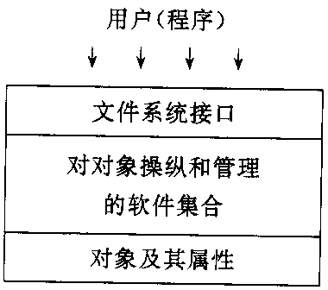
2. 文件系统模型
文件系统模型

Slide 13
文件操作
创建文件：分配外存空间，建立相应目录项
删除文件：删除目录项，回收存储空间
读文件：查找目录项，将数据从外存读入内存
写文件：查找目录项，外存将数据写入
截断文件：放弃原有的文件内容
设置文件的读/写指针：实现对文件内容的随机访问
打开文件：将指定文件属性信息复制到内存，并返回相应指针
关闭文件：从内存中删除指定文件属性信息

Slide 14
7.2 文件的逻辑结构
文件的逻辑结构：从用户角度看文件，即文件是由一系列的逻辑记录组成，由用户的访问方式确定。
文件的物理结构：是从系统的角度来看文件，从文件在物理介质上的存放方式来研究文件
选择文件组织方式的原则：
访问快速、易于修改、节约存储空间、维护简单、可靠性

Slide 15
按照文件是否有结构分类
1. 有结构文件
数据的组织分三级：
数据项：用来描述一个个体的某种属性
记录：由多个数据项集合形成，用来描述一个个体某方面相对完整的属性
文件：多个记录的有序集合，用来描述一个群体某方面相对完整的属性
记录式文件分类：
按照记录的长度：定长和变长记录文件
按照逻辑组织：顺序文件、索引文件和索引顺序文件

Slide 16
2. 无结构文件（流式文件）
由字符流构成的文件。其长度以字节为单位。对流式文件的访问，则是采用读写指针来指出下一个要访问的字符。
文件： 0 1 …… i …… n-1
读写指针

Slide 17
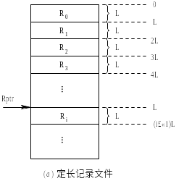
顺序文件
一系列记录按某种顺序排列所形成的文件。
串结构文件：按存入的先后次序进行排列
顺序结构文件：按关键字的次序进行排列
优点：批量存取效率高
缺点：交互应用性能差

Slide 18
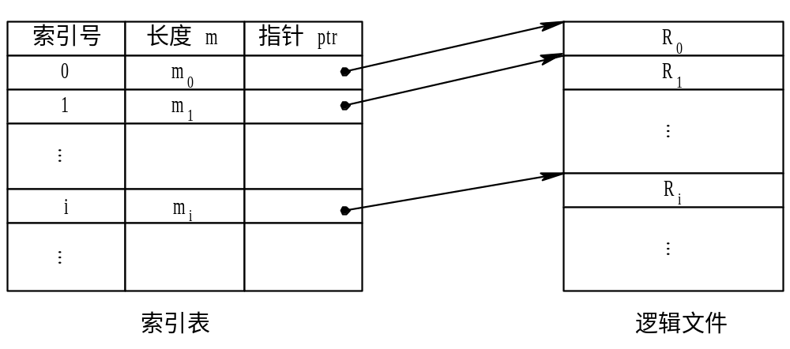
索引文件
为了提高变长记录文件的存取速度，为每一文件建立一张索引表，将文件中的记录号、长度和指向该记录的指针记入索引表中的文件组织形式。

Slide 19
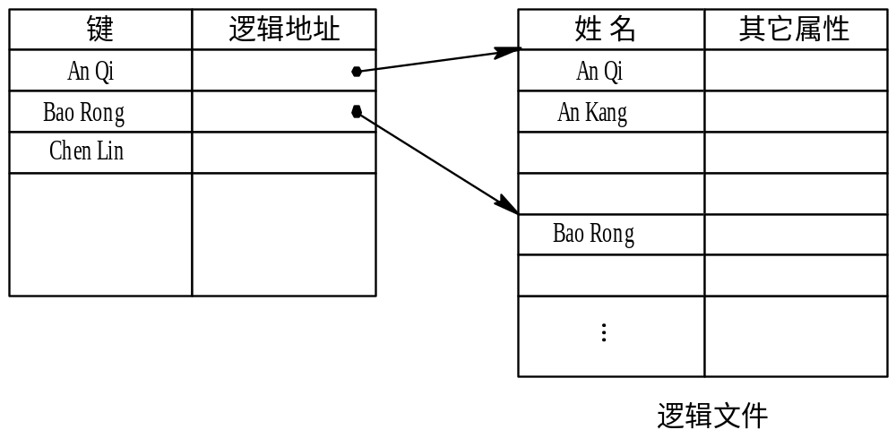
索引顺序文件
记录按顺序方式组织，每个文件也建立一张索引表，但只需为主文件的每一组记录的第一个记录设置一个索引表项。

Slide 20
7.3 文件目录
目录管理基本要求
（1）实现按名存取
（2）提高对目录的检索速度
（3）文件共享
（4）允许文件重名

Slide 21
7.3 文件目录
1.基本概念
文件控制块（FCB）：文件控制块是操作系统为管理文件而设置的数据结构，存放了为管理文件所需的所有有关信息（文件属性）
文件控制块是文件存在的标志,与文件一一对应

Slide 22
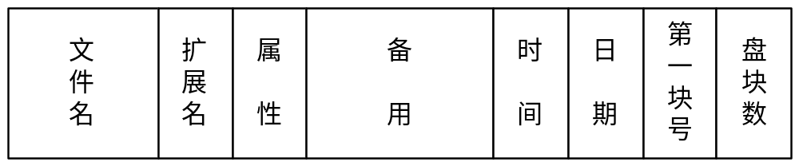
文件控制块的内容：
文件名，文件号，用户名，文件地址，文件长度，文件类型，文件属性，共享计数，文件的建立日期，保存期限，最后修改日期，最后访问日期，口令，文件逻辑结构，文件物理结构

Slide 23
文件目录：把所有的FCB组织在一起，就构成了文件目录，即文件控制块的有序集合
目录项：构成文件目录的项目（目录项就是FCB）
目录文件：为了实现对文件目录的管理，通常将文件目录以文件的形式保存在外存，这个文件就叫目录文件

Slide 24
2. 索引结点
1) 索引结点的引入
文件名 | 索引结点编号
文件名1
文件名2
…
…
图 6-15 UNIX的文件目录

Slide 25
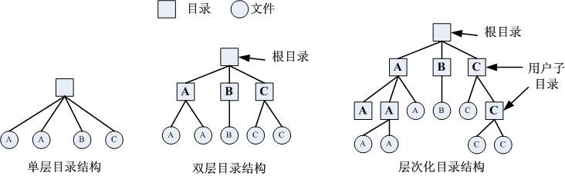
2、目录的结构
文件系统设计原理

Slide 26
1）一级目录结构
为所有文件建立一个目录文件（组成一线性表）
优点：简单，易实现
缺点：
限制了用户对文件的命名
文件平均检索时间长
限制了对文件的共享

Slide 27
2、目录的结构
文件系统设计原理

Slide 28
2）二级目录结构
为改变一级目录文件目录命名冲突，并提高对目录文件检索速度而改进
目录分为两级：一级称为主文件目录，给出用户名，用户子目录所在的物理位置；二级称为用户文件目录（又称用户子目录），给出该用户所有文件的FCB

Slide 29
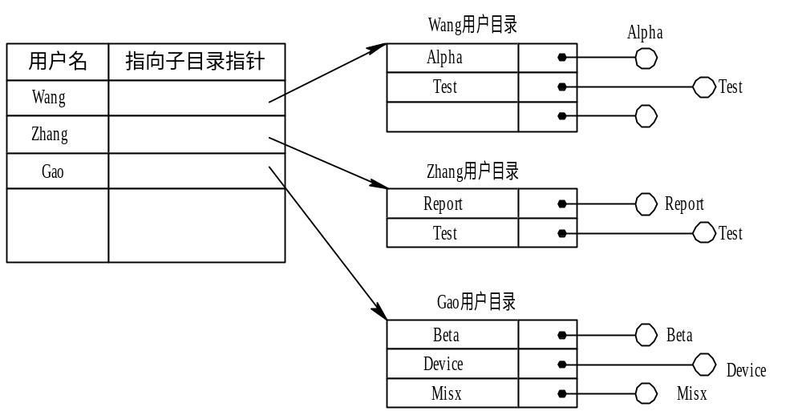
2. 两级目录
优点：解决了文件的重名问题和文 件共享问题
用户名|文件名
查找时间降低
缺点：增加了系统开销

Slide 30
2、目录的结构
文件系统设计原理

Slide 31
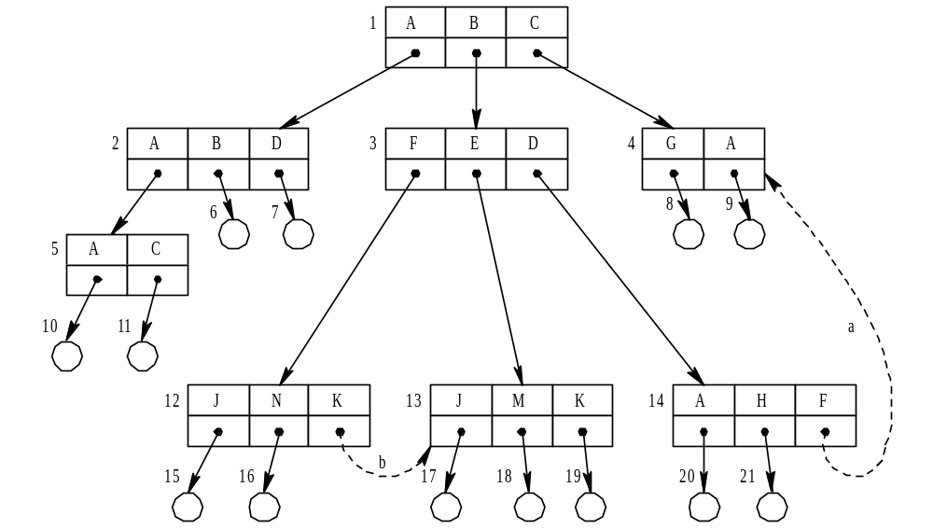
3）多级目录结构（树型目录）
3. 多级目录结构
(1) 目录结构
图 6-18 多级目录结构

Slide 32
优点：
层次结构清晰，便于管理和保护；有利于文件分类；解决重名问题；提高文件检索速度；能进行存取权限的控制
缺点：
查找一个文件按路径名逐层检查，由于每个文件都放在外存，多次访盘影响速度

Slide 33
目录的其他实现方法
哈希表算法：
目录项信息存在一哈希表中
搜索时根据文件名计算哈希值
得到一个指向表中文件的指针
其他算法：
如B+树
NTFS文件系统就采用了B+树

Slide 34

3 目录查询技术
线性检索法 /usr/ast/mbox
图 6-19 查找/usr/ast/mbox的步骤

Slide 35
文件目录改进
提问：如何加快目录检索？
一种解决方案：
目录项分解法：即把FCB分成两部分
    符号目录顶
文件名，文件号
    基本目录项
除文件名外的所有字段
例子：UNIX的I节点（索引节点 或 inode）

Slide 36
文件目录改进
符号目录项
文件名
目录项（FCB）
文件号
文件名
文件号
基本目录项
其他信息
文件号
引导记录
超级数据块
空闲区管理
I-节点区
根目录区
文件和目录区
其他信息

Slide 37
设当前工作目录的主要目的是( )
A. 节省外存空间
B. 节省内存空间
C. 加快文件的检索速度
D. 加快文件的读写速度
答案 ：C

Slide 38
7.4 文件共享
定义
一个文件被多个用户或程序使用
实现：
    基于索引结点的共享方式
    利用符号链实现文件共享
图 6-23 包含有共享文件的文件系统

Slide 39
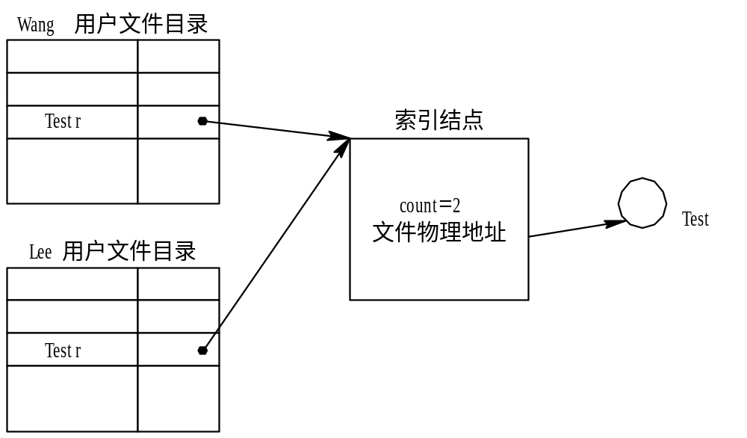
1. 基于索引结点的共享方式(硬链接)
图 6-24 基于索引结点的共享方式

Slide 40
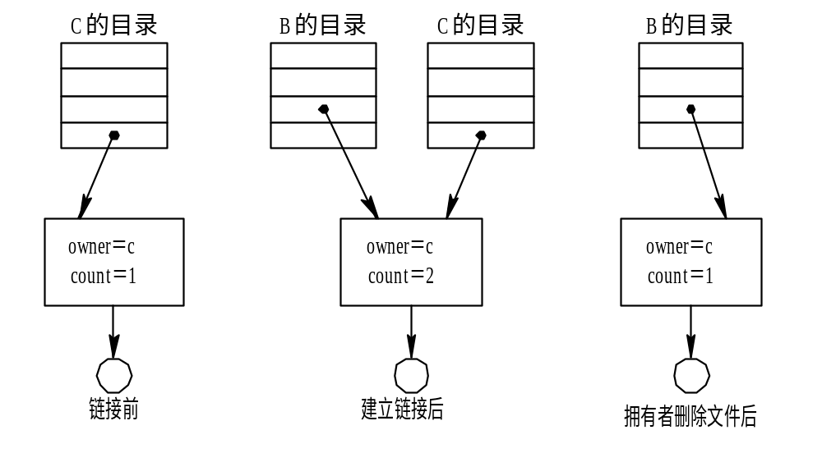
图 6-25 进程B链接前后的情况

Slide 41
2. 利用符号链实现文件共享(软链接)
符号连接
系统建立一个新文件，类型为LINK，放在要连接的目录下。该文件包含了连接它的文件的路径名
问题：系统开销大
优势：计算机网络环境下可用

Slide 42
7.5文件保护
文件保护
用于提供安全性、特定的操作系统机制
对拥有权限的用户，应该让其进行相应操作，否则，应禁止
防止其他用户冒充对文件进行操作
文件数据
不能被随意访问
实现：
* 用户身份验证
* 访问控制

Slide 43
文件的保护机制
用户身份验证
当用户登录时，检验其身份
（用户是谁，用户拥有什么，用户知道什么）
口令
物理鉴定
磁卡，指纹，签名分析，手指长度分析

Slide 44
文件的保护机制
（3）访问控制
主动控制：访问控制表
每个文件一个
放在内核空间
记录用户ID和访问权限
用户可以是一组用户
文件可以是一组文件
能力表(权限表)
每个用户一个
放在内核空间
记录文件名及访问权限
用户可以是一组用户
文件可以是一组文件

Slide 45
文件的保护机制
UNIX的文件保护
审查用户的权限，审查本次操作的合法性
采用文件的二级存取控制
第一级：对访问者的识别
对用户分类：
  文件主（owner）
  文件主的同组用户（group）
  其它用户（other）
第二级：对操作权限的识别
对操作分类：
读操作（r）
写操作（w）
执行操作（x）
不能执行任何操作（-）
例子：rwx rwx rwx
chmod 711 file1 或 chmod 755 file2

Slide 46

Question 1
D

Slide 47
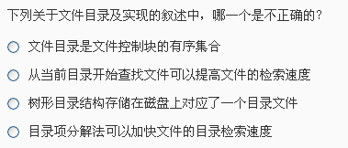
Question 2
C

Slide 48
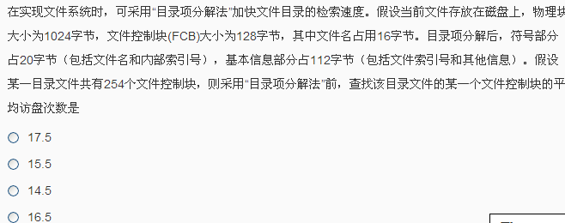
Question 3
D

Slide 49
Question 4
操作系统用来控制和管理一个文件的文件属性信息被称作该文件的（ ）。
A、PCB B、FCB
C、 FAT D、 关键字
1、操作系统用来控制和管理一个文件的文件属性信息被称作该文件的（ ）。
A、PCB B、 FAT C、 关键字 D、 FCB
1、操作系统用来控制和管理一个文件的文件属性信息被称作该文件的（ ）。
A、PCB B、 FAT C、 关键字 D、 FCB
A

Slide 50
Question 5
文件系统采用多级目录结构后，对于不同用户的文件，其文件名( )。
A、应该相同 B、应该不同
C、可以相同，也可以不同
D、受系统约束 C
使用文件前，必须先（ ）文件。
A.命名 B.打开 C.建立 D.备份
B

